Slide 1
Урок математики в 4 классе

Slide 2
Прозвенел и смолк звонок.
Начинается урок.
Тихо девочки за парты сели.
Тихо мальчики за парты сели.
На меня все посмотрели.
-Руки? На месте.
-Ноги? На месте.
-Локти? У края.
- Спина? Прямая.

Slide 3
АВСТРАЛИЯ

Slide 4
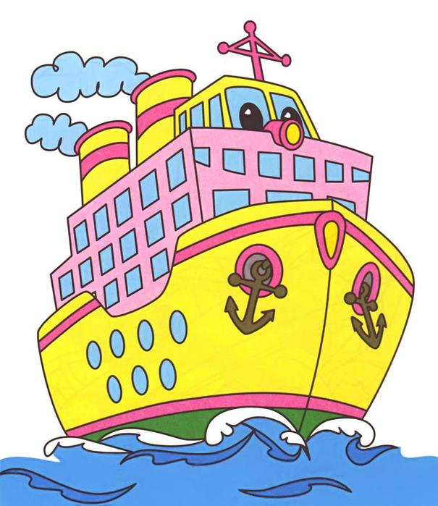

Slide 5
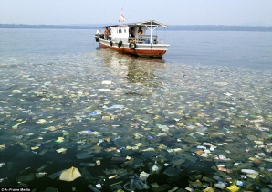

Slide 6
Океан был загрязнён примерно 50 м в ширину, а в длину в 3 раза больше. Узнать площадь загрязнённого участка прямоугольной формы.

Slide 7
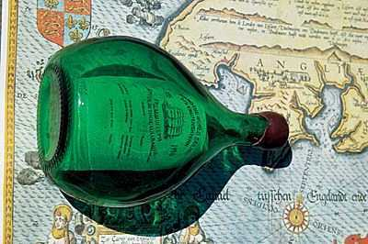

Slide 8
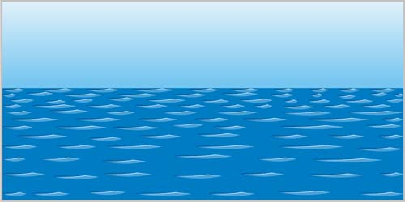
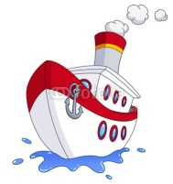
98 км/ч
? км/ч
5 ч
1200 км.

Slide 9
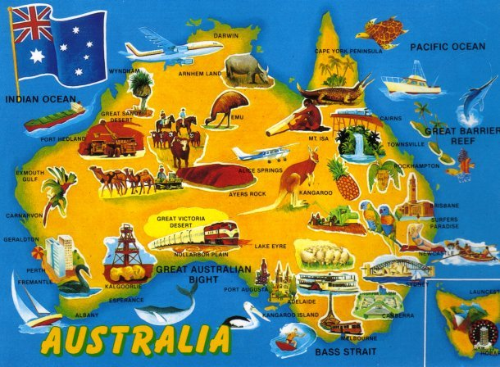

Slide 10
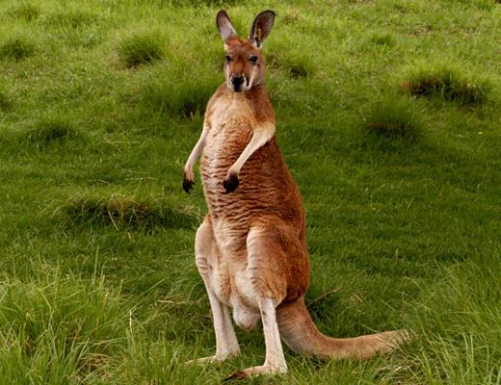

Slide 11
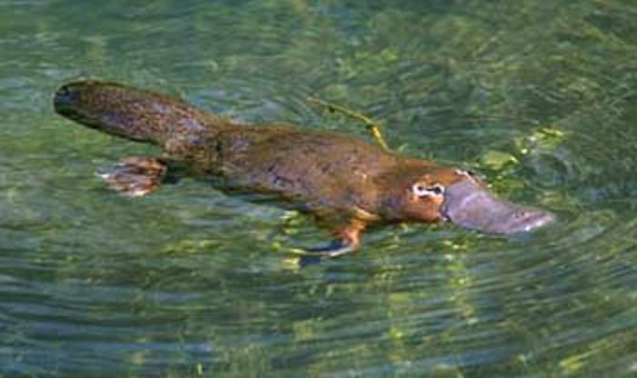

Slide 12
3800х40 4200х60
4680:60 3950:50

Slide 13
ПРОВЕРКА
152000 252000
78 79

Slide 14
Вот и кончился урок.
Подведём теперь итог.
- Чем сегодня занимались?
-В чём вы, дети, затруднялись?

Slide 15
Я умею …
Я знаю …
Мне пригодятся …

